Slide 1
SEMIOTIKA SEBAGA METODE ILMIAH
Dosen:
Ade Suryani, M.Soc.Sc.

Slide 2
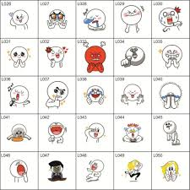
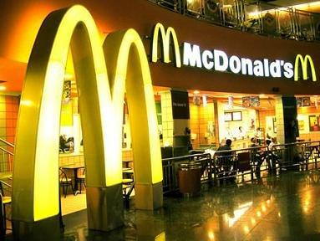
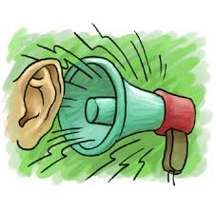
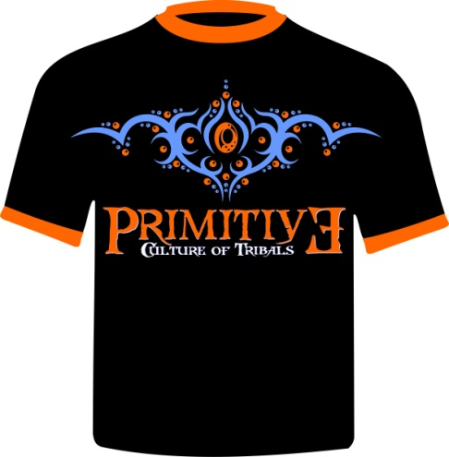
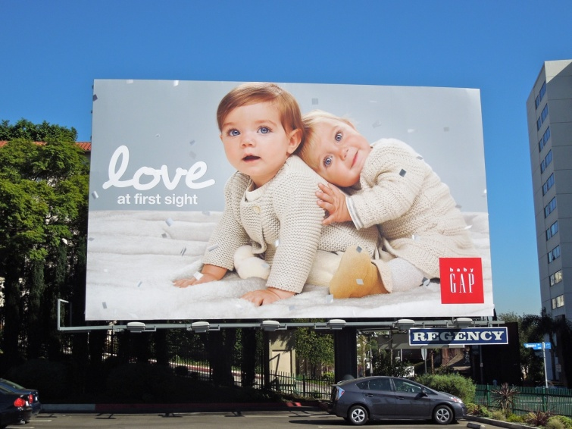
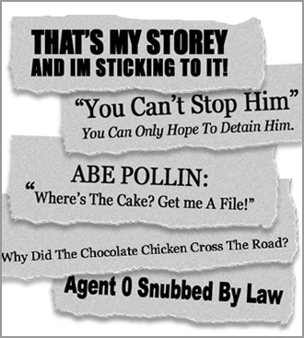
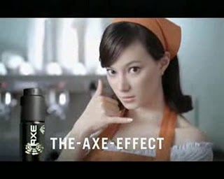
terapan semiotika pada kajian komunikasi berkutat pada simbol-simbol verbal, audio maupun visual pada aneka macam media, baik media massa maupun nirmassa

Slide 3
Analisis semiotika untuk berita
pendekatan semiotika untuk berita dimungkinkan berkat tersimpannya makna-makna tersembunyi di balik gambar, kata, kalimat maupun tampilan sumber berita
Merekam makna-makna terselubung dalam satuan berita ini tidak mungkin terlaksana ketika peneliti tidak menstrukturkan teks
Perstrukturan dimulai dari lapisan terluar teks yang kemudian dilanjutkan pada lapisan yang lebih dalam.

Slide 4
Membaca dan menstrkturkan teks ala Saussurean:
Sintagmatik
Anchorage
Argument
Paradigmatik
Montage
Narrative
Setiap tanda berada dalam kodenya sebagai bagian dari suatu paradigma

Slide 5
Sintagmatik
anchorage (penambat) sebagai menggunaan tanda verbal terentu yang mempunyai peran sebagai penunjuk utama makna. Dalam berita, judul berita boleh dikatakan sebagai bentuk paling sederhana dari anchorage, karena posisinya yang dominan dalam relasinya bersama tanda-tanda lain dalam sebuah teks berita.
argument. Suatu argument boleh jadi diungkapkan dalam sebuah maupun serangkaian proposisi tentang sesuatu hal dan berupaya untuk membujuk atau meyakinkan pembaca bahwa proposisi itu benar adanya

Slide 6
Montage melibatkan perbandingan jenis huruf, penyuntingan, dan sebagainya yang akhirnya ditetapkan dalam sebuah teks. Kata, kalimat, paragraf, bahkan tanda visual (foto/gambar) yang pada awalnya parsial diolah dan disatukan sehingga bersama-sama membentuk teks secara keseluruhan
narrative. Tipe ini berhubungan dengan bagaimana teknik penceritaan berlangsung dalam teks. Berbeda dengan montage yang menekankan aspek-aspek komposisi, narrative berurusan dengan penataan tanda-tanda, bukan dalam alur logis, namun pada susunan kronologisnya

Slide 7
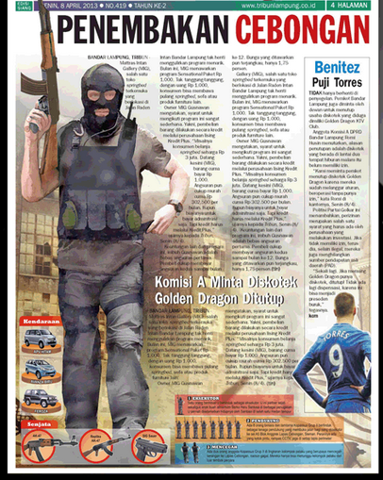

Slide 8
tiga level kode John Fiske
REALITAS
REPRESENTASI
IDEOLOGI
meliputi tampilan visual semacam penampilan, pakaian, make-up, perilaku, pembicaraan, gesture, ekspresi, suara dan lain-lain
penggunaan kamera, pencahayaan, editing, musik dan suaramere presentasikan makna tentang situasi yang dibangun seperti konflik, karakter, setting, dan sebagainya
merepresentasikan sejauh mana ideologi yang dibangun dalam sebuah tayangan iklan dan menilai sejauh mana koherensinya dengan situasi sosial (konteks) yang dapat diterima dan masuk akal

Slide 10
